Slide 1
無紙化3.0需求說明文檔
2018/03/08
製作：方金彬

Slide 2
登錄
是否最新版本
密碼修正,驗證郵箱
密碼錯誤或密碼規則不匹配
用戶名不存在，聯繫主管或IT添加
登錄成功
首頁
賬戶
點檢-簽核查詢
點檢修改
點擊狀況查詢
提前維護
報表配置
參數管理
異常管理
補點檢
open camera掃描二維碼
員工信息
意見反饋
聯繫我們
版本更新
修改密碼
個人信息
二維碼信息錯誤
開始點檢
二維碼不存在
分析
對應時間段內已點檢
二維碼配置信息有誤
OTHER
PD
IPQC
前往web版新增、修改配置信息
如果報表問題，聯繫IT更改
配置表單
否
前往配置
是,帶出表單
點檢中
輸入工單，帶出生產數據
無法帶出參數
點檢中
完成，選擇審核人
否
是否有異常
是
創建異常
提交失敗，查找問題
找不到審核人
提交，點檢成功
生成記錄
郵件報警機制

Slide 3

目錄
登錄
掃碼點檢
點檢狀況查詢
提前維護
參數管理
賬戶
下載APP
首頁
點檢-簽核查詢
點檢修改
報表配置
異常管理

Slide 4
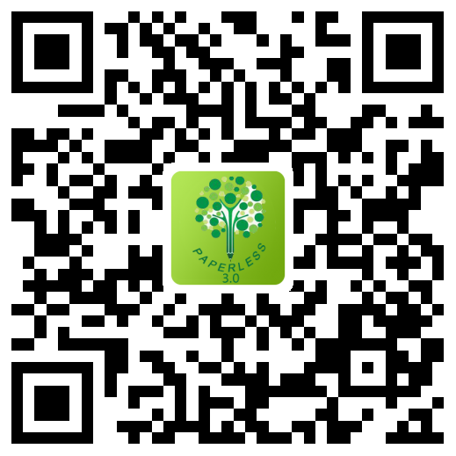
下載APP
掃描二維碼下載：
下載網址：http://10.167.4.131:8080/MyPaperless3.0.apk

Slide 5
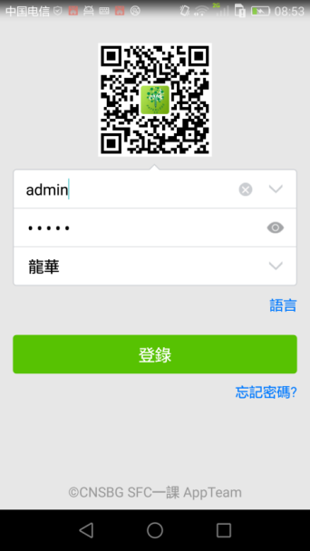
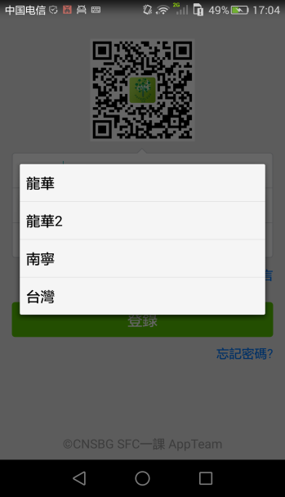
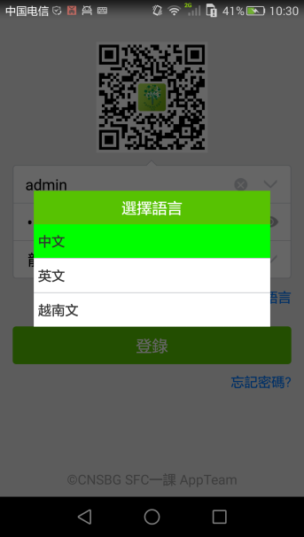
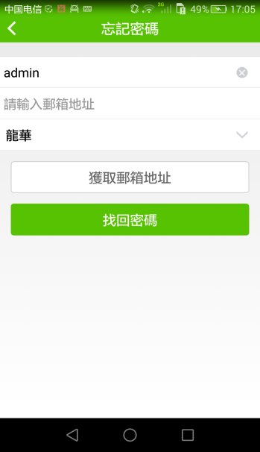
登錄
系統更新：初始進入登錄界面時，判斷當前APP版本是否與服務器最新版本一致，
否則彈出【發現新版本】提示框，點擊【更新】開始下載安裝最新版本，
點擊【取消】退出更新，並且強制退出。
用戶登錄：系統自動從後台獲取服務器配置信息，用戶輸入賬號、密碼，選擇所在
廠區服務器，點擊【登錄】，系統對賬號、密碼進行校驗，輸錯五次密碼賬號將被鎖定，
且在30分鐘后自動解鎖。輸入正確則判斷密碼是否合法，合法則登錄到【首頁】，
不合法則提示用戶修改密碼，進入【修改密碼】頁面修改密碼后方可登錄。
密碼規則：8-16位包含大小寫字母、數字、特殊字符。
切換語言：點擊【語言】選擇要切換的語言，也可在手機系統中切換語言，目前支持
中文、英文、越南文三種語言切換。
找回密碼：點擊【忘記密碼】進入【忘記密碼】頁面，輸入工號，點擊
【獲取郵箱地址】可自動獲取用戶綁定郵箱，再點擊【找回密碼】，系統會將密碼發送至
用戶郵箱。
重新下載：使用瀏覽器掃碼工具掃描上方的二維碼可重新下載最新版本。
網絡監聽：進入登錄界面時，系統將自動開啟網絡監聽服務，隨時監聽網絡變化，
當網絡發生變化時，以吐絲的方式提示用戶，並且嘗試重新獲取服務器配置信息。

Slide 6
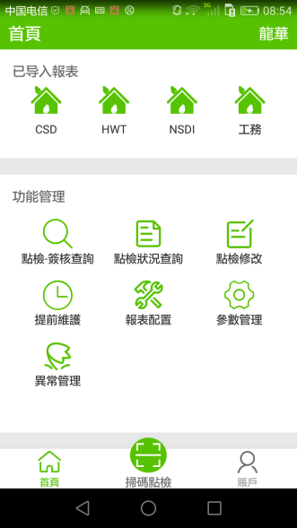
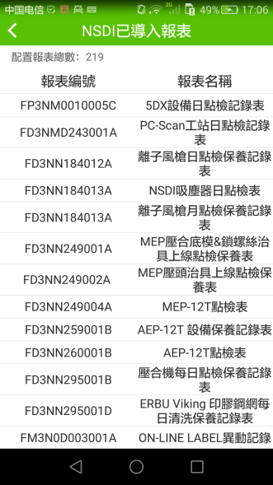
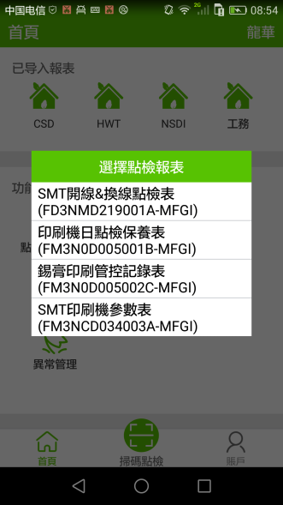
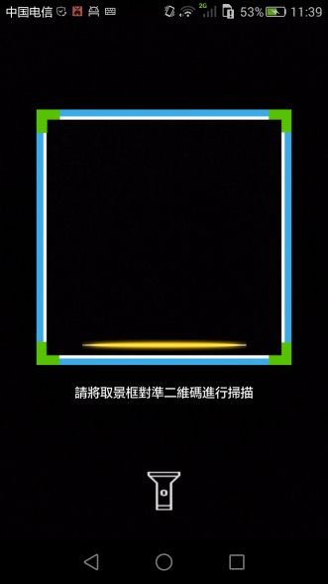
首頁
消息數量提示：進入【首頁】時，系統將先從後台分別獲取用戶待簽核點檢記錄條數、
待簽核參數條數（印刷機+波峰焊+回焊爐）、待處理異常記錄條數，當條數>0時，分別在
【功能管理】的【點檢-簽核查詢】、【參數管理】、【異常管理】菜單項右上角顯示帶相應
記錄條數的紅色圓點。
已導入報表查詢：點擊【已導入報表】下的BU項，進入【BU+已導入報表】頁面，可查詢
對應BU已導入的所有報表的編號和名稱。
掃碼點檢：點擊底部【掃碼點檢】，進入掃描界面，將取景框對準要掃描的二維碼進行
掃描，系統會先在後台判斷二維碼是否存在系統中，不存在則提示二維碼信息錯誤，存在則
分兩種情況：
1）二維碼只對應一個報表：判讀用戶的製造處和SBU是否與二維碼對應的製造處和SBU一致，
不一致則提示該用戶暫無權限點檢，一致則判斷該時間段是否已被點檢，若是則提示該時間
段已被點檢，點檢人XXX；若否則進入點檢頁面進行點檢。
2）二維碼對應多個報表：彈出【選擇點檢報表】提示框，選擇點檢報表后再執行1）的邏輯。
賬戶：點擊底部【賬戶】切換為【賬戶】頁面，包含【賬號信息】、【員工信息】、
【修改密碼】、【版本更新】、【意見反饋】、【聯繫我們】、【切換賬號】等。

Slide 7

首頁
功能管理：主要分為七個模塊，點擊下方菜單即可進入相應 模塊：
1）點檢-簽核查詢：查詢用戶待簽核點檢記錄、已簽核點檢記錄、拒簽點檢記錄、
歷史點檢記錄，簽核用戶簽核用戶點檢記錄。
2）點檢狀況查詢：查詢用戶所在BU的實時點檢狀況。
3）點檢修改：查詢用戶的點檢記錄並且對點檢內容進行修改（未開發）。
4）提前維護：提前對未來某一時間段內的需點檢的報表進行點檢，
使用權限：UserLevel=2
5）報表配置：配置報表所需要的點檢項，使用權限：UserLevel=2
6）參數管理：管理印刷機、波峰焊、回焊爐參數，只有ME和Process有權限對
參數進行修改和刪除。
7）異常管理：查看和處理點檢中出現的異常點檢信息。

Slide 8
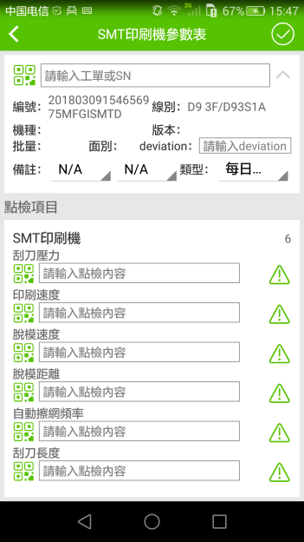
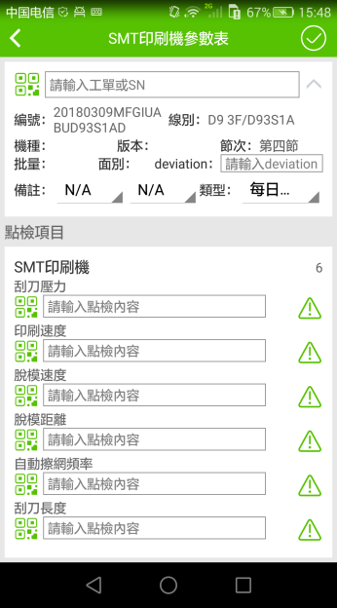
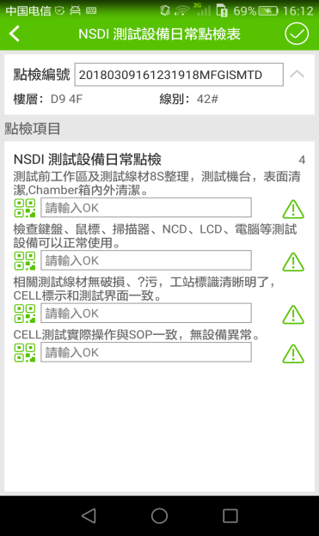
掃碼點檢
掃描【首頁】底部的【掃碼點檢】圖標，即可進入點檢界面。
點檢方式分為三種：
1.PD帶表頭點檢（第1張）【當用戶Team不為IPQC時】
1）根據表單編號及BU名帶出對應的點檢項。
2）掃描或輸入工單或SN從SFC/AllPart帶出機種、版本、工單數量、
Deviation等參數。
3）根據工單帶出面別。
4）根據機種、線別、樓層、面別帶出SMT印刷機、SMT回焊爐、
PTH波峰焊（不需要面別）標準參數、在用戶點檢完成點檢提交后，
系統將會把用戶點檢內容與標準參數進行比對，滿足 標準參數範圍
方可提交。
5）部分報表需要帶出其他參數或產線數據，在IPQC_Param_Config
表中進行配置。
2.IPQC帶表頭點檢（第2張）【當用戶Team為IPQC時】
1）在PD帶表頭點檢方式的基礎上，增加了節次。
2）其餘邏輯與第一種方式相同。
3.不帶表頭點檢（第3張）：不需要輸入工單，用戶手動輸入點檢
內容，無參數校驗。

Slide 9
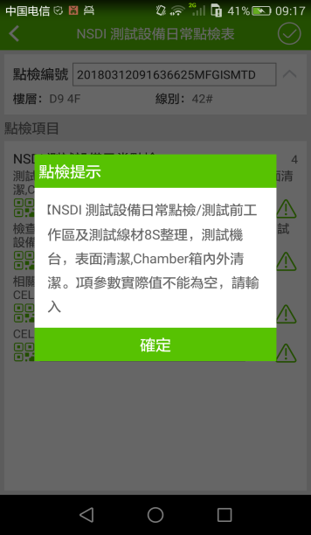
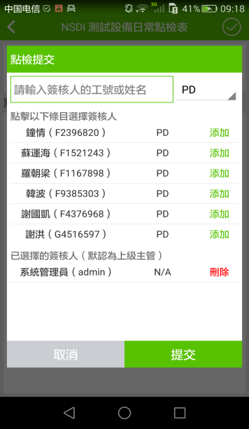
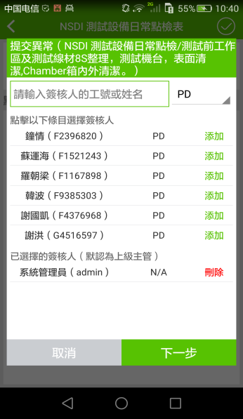
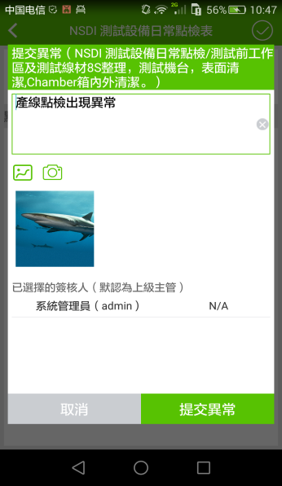
掃碼點檢
操作步驟：
1.輸入工單或SN，帶出機種、版本、工單數量、deviation、面別等參數
（帶表頭）。
2.選擇備註，若備註不為N/A、開線、換線，可不輸入工單和點檢內容直
接進行提交（帶表頭）。
3.掃描或輸入每一個點檢項的點檢內容，必須全部點檢項都輸入完成才能提交，否則系統將會彈出【點檢提示】提示框提示用戶輸入點檢內容。
4.當點檢輸入框右方出現相機圖標，則說明該點檢項必須上傳圖片，點擊
相機，打開系統相機進行拍照保存，照片縮略圖將會替換相機圖標，重
複拍照後一張圖片將會替換前一張圖片。
5.當點檢對象出現異常時，點擊點檢輸入框右方的感歎號圖標，彈出【提交異常（點檢項/點檢子項）】提示框，選擇簽核人后點擊【下一步】，輸入異常信息，也從相冊或相機拍照添加異常上傳圖片，最多可同時上傳三張圖片，再點擊【提交異常】即可對異常進行提交，提交后該點檢項可不輸入點檢內容，并可在【首頁】-【功能管理】-【異常管理】中進行查看。
6.點檢完點擊右上角的提交按鈕，彈出【點檢提交】提示框，選擇簽核人
后點擊【提交】即可提交點檢內容，默認簽核人為該用戶的上級主管，
並且至少需要選擇一個簽核人才能提交。
7.當提交完成，退出當前界面則說明點檢成功，否則系統會提示用戶點檢失敗。
8.可在【首頁】-【功能管理】-【點檢-簽核查詢】中查看用戶的點檢記錄。

Slide 10
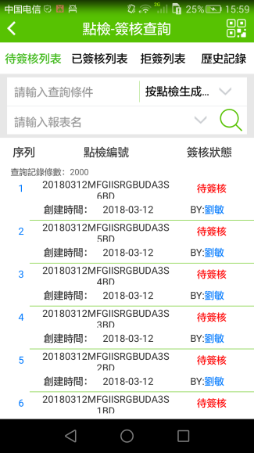
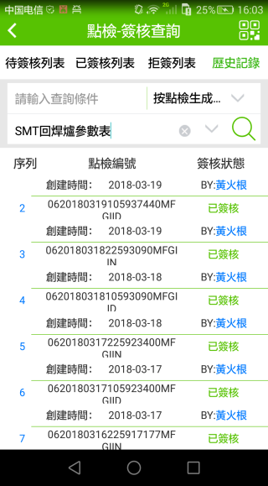
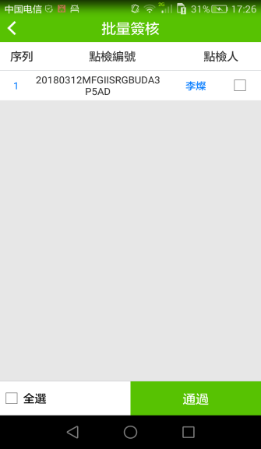
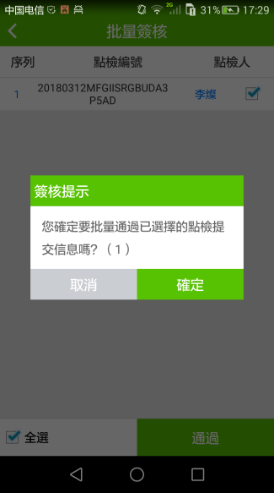
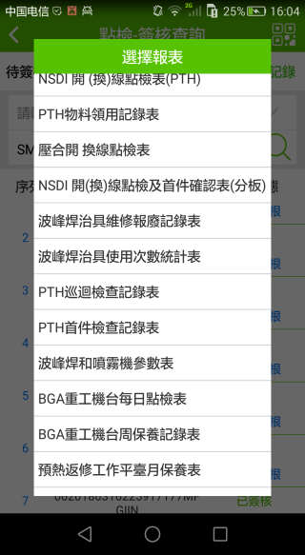
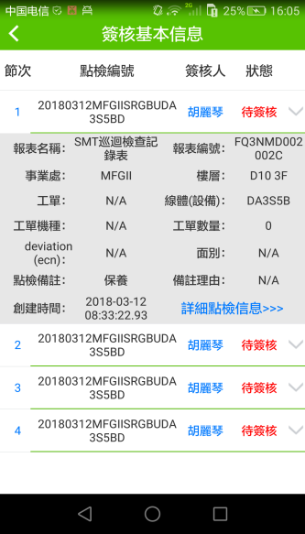
點檢-簽核查詢
點擊【首頁】-【功能管理】-【點檢-簽核查詢】即可進入【點檢-簽核查詢】頁面查詢點檢記錄和點檢簽核狀態。
待簽核記錄查詢：查詢用戶尚未簽核的點檢記錄。
已簽核記錄查詢：查詢用戶已經簽核的點檢記錄。
拒簽記錄查詢：查詢用戶拒簽的點檢記錄。
歷史記錄查詢：可查詢用戶所在製造處的點檢記錄。
點擊【待簽核列表】、【已簽核列表】、【拒簽列表】、【歷史記錄】，選擇或輸入報表名，點擊搜索圖標便可查詢對應的點檢記錄，也可以點擊頁面右上方的二維碼掃描點檢二維碼進行查詢，或選擇查詢類型（按點檢編號、時間、工單、樓層線體、機種），輸入查詢條件來縮小查詢範圍進行精確查找。
點擊列表項，可進入【簽核基本信息】頁面查看當天各節次點檢記錄簽核狀況，點擊列表項可展開查看更加詳細的點檢基本信息，點擊【詳細點檢信息>>>】可進入【詳細點檢信息】頁面查看詳細的點檢內容。
批量簽核：選擇【待簽核列表】，對查詢出的任意列表項進行長按，進入
【批量簽核】頁面，勾選左下方【全選】可勾選所有待簽核項，也可點擊待簽核項右方的選擇按鈕進行逐個勾選，勾選完后，點擊【通過】，彈出【簽核提示】提示框，點擊【確定】提交批量簽核，簽核完成後退回到前一個頁面，批量簽核操作的簽核結果只能是通過，如需駁回需在【點檢-簽核查詢】頁面的【待簽核列表】中對該條記錄進行單獨操作。

Slide 11
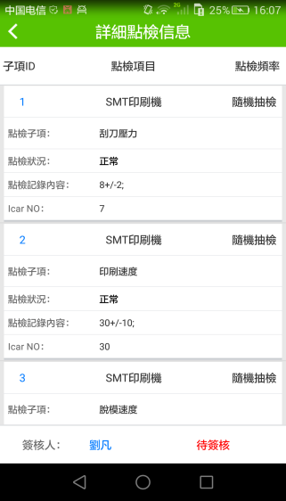
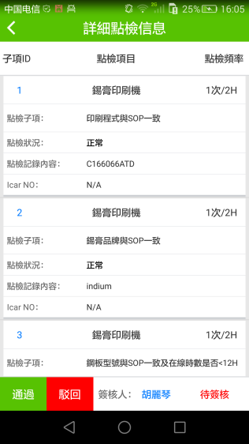
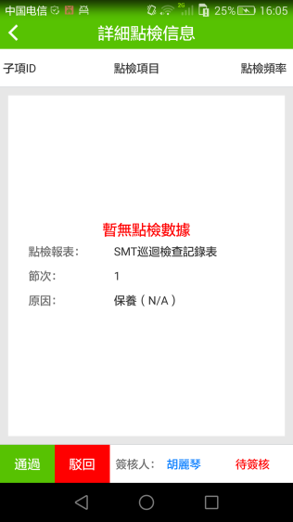
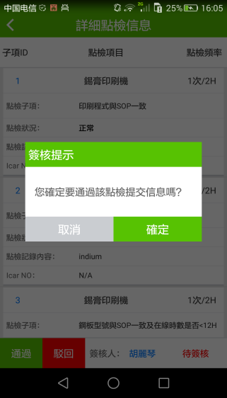
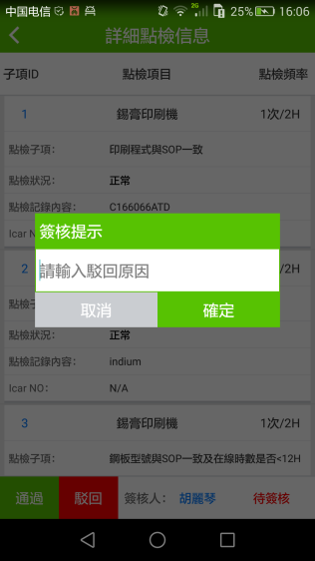
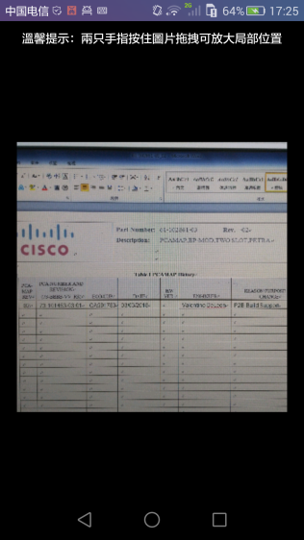
點檢-簽核查詢
點擊【簽核基本信息】頁面列表展開項下的【詳細點檢信息】，可進入【詳細點檢信息】頁面查看詳細的點檢內容。
只有當點擊的簽核記錄中設置的簽核人工號為用戶本人，且簽核狀態為待簽核，並且上一個簽核人簽核完成才會在左下角顯示【通過】和【駁回】按鈕，否則將顯示為圖1的界面，當點檢用戶點檢時選擇的備註不是“N/A”、“開線”、“換線”時，將只顯示報表名、節次以及備註原因（如圖3 ），否則顯示點檢項的詳細點檢信息（如圖2）。
目前點檢狀態分為三種：待簽核、已簽核、拒簽。
點檢簽核：查看完點檢內容后，如界面左下角出現【通過】和【駁回】
按鈕，點擊【通過】，彈出【簽核提示】提示框，點擊【確定】提交簽核結果為通過；點擊【駁回】，彈出【簽核提示】提示輸入框，輸入駁回原因后點擊【確定】提交簽核結果為駁回，簽核成功后將會退回到前一個頁面，當點檢項的點檢狀況為“異常”時，需在【首頁】-【功能管理】-【異常管理】中進行查看詳細的異常信息。
當點檢項中含有上傳圖片時，點擊圖片可進入圖片縮放頁面，用手指按住圖片拖拽可對局部位置進行縮放（如圖6）。

Slide 12
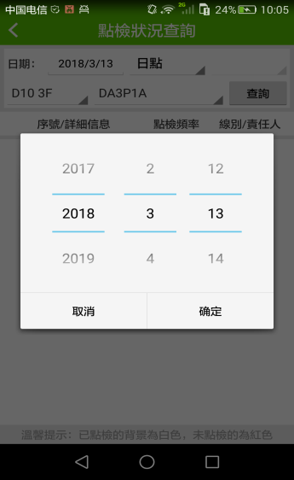
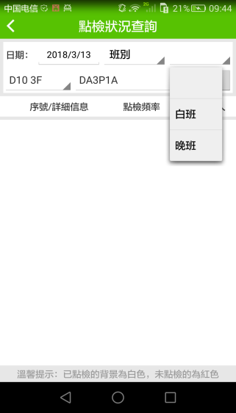
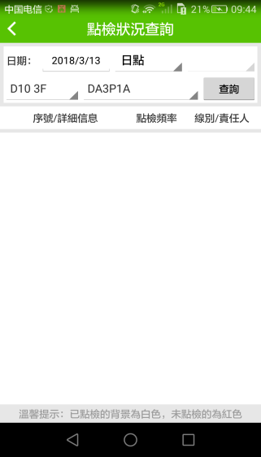
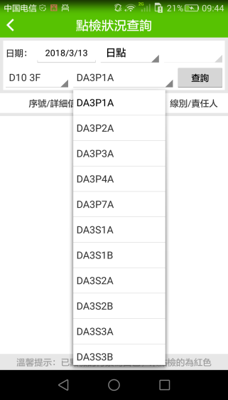
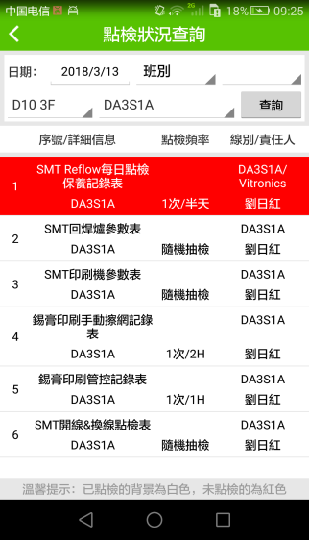
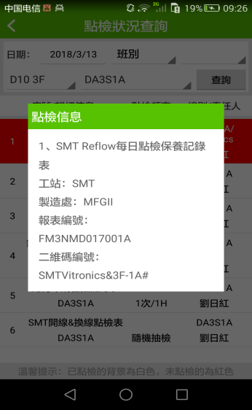
點檢狀況查詢
點擊【首頁】-【功能管理】-【點檢狀況查詢】即可進入【點檢狀況查詢】頁面查詢用戶所在BU下指定日期、班別或點檢頻率、樓層、線別下的點檢狀況。
操作步驟：
1.點擊日期選擇框，選擇點檢日期。
2.選擇班別或點檢頻率（日點、周點、月點、季點），若選擇班別，可以在下一個下拉框中選擇白班或晚班，否則下一個下拉框不能進行下拉選擇。3.選擇樓層、線別。
4.點擊【查詢】即可查詢出選擇條件下的點檢狀況記錄，未點檢的記錄背景為紅色，已點檢的記錄背景為白色，長按點檢記錄列表條目，彈出【點檢信息】提示框，可查看該點檢記錄的工站、製造處、報表編號和二維碼編號等點檢信息。

Slide 13
點檢修改
此功能暫未開發。

Slide 14
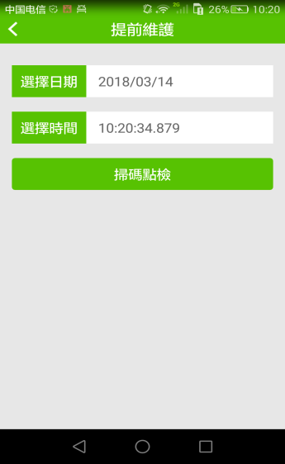
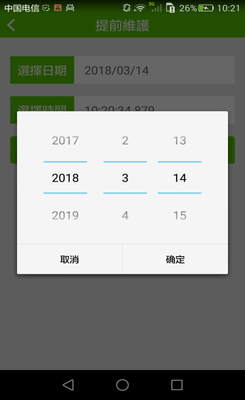
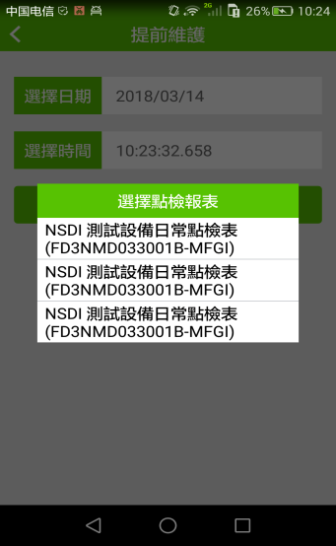
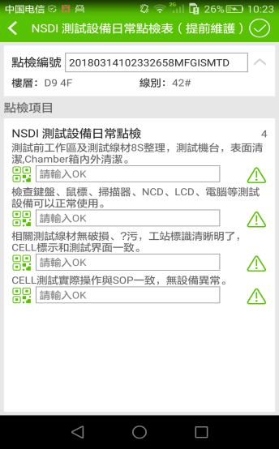
提前維護
點擊【首頁】-【功能管理】-【提前維護】即可進入【提前維護】頁面，提前對未來某一時間段內的需點檢的報表進行點檢，此功能只對UserLevel=2的用戶開放。
操作步驟：
1.點擊【選擇日期】彈出日期選擇框選擇要提前維護的日期，點擊【選擇時間】彈出時間選擇框選擇要提前維護的時間，注意提前維護的時間必須大於當前時間至少一個小時。
2.點擊【掃碼點檢】進入掃碼頁面掃描二維碼進行點檢，進入點檢界面后，標題會以“報表名稱+（掃碼點檢）”的字樣命名，提交后備註中會加上“（維護）”字樣與一般點檢記錄進行區分，具體操作與掃碼點檢一致，在此不再贅敘。
3.若維護時間小於當前時間，則系統將提示“維護時間必須大於當前時間”，用戶需修改時間后再重新點擊【掃碼點檢】掃描二維碼進行點檢。

Slide 15
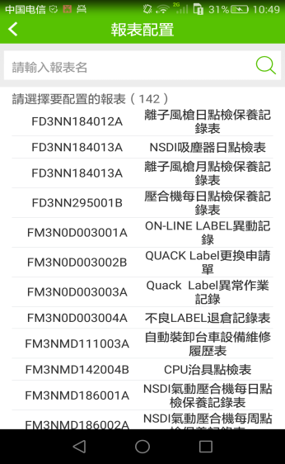
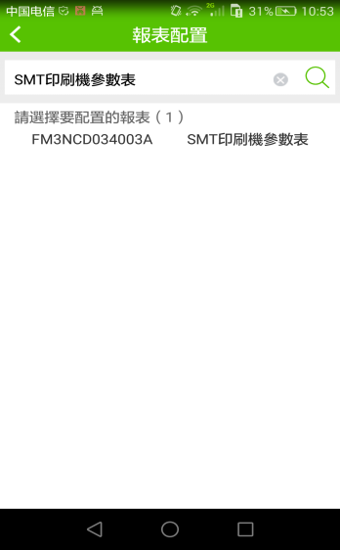
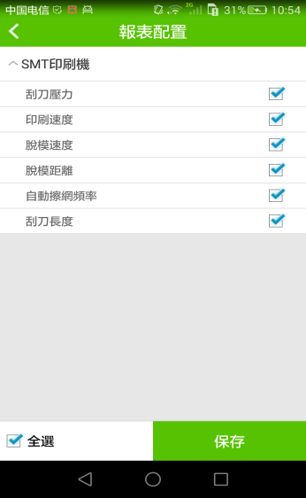
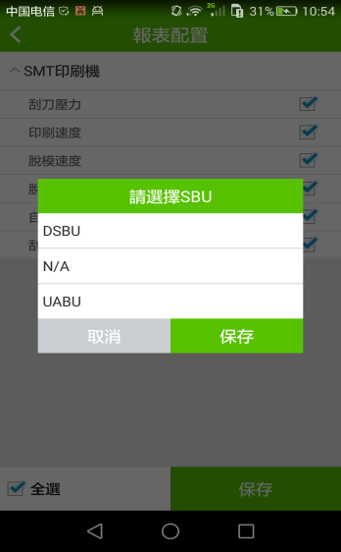
報表配置
點擊【首頁】-【功能管理】-【報表配置】即可進入【報表配置】頁面配置SBU點檢報表所需要的點檢項，此功能只對UserLevel=2的用戶開放。
操作步驟：
1.在點檢報表列表中查找或直接在輸入框輸入要配置的報表名，點擊右側的搜索圖標進行搜索（如圖2）。
2.點擊要配置的報表列表項，進入配置界面（如圖3），點擊報表點檢項條目，展開點檢子項條目，勾選要配置的點檢子項，或直接勾選左下方【全選】即可將所有點檢子項全部勾上，去勾則全不選，至少要勾選一個點檢子項才能提交。
3.點擊右下方【保存】，彈出【請選擇SBU】提示框，選擇要配置的SBU，點擊【保存】提交報表配置信息，配置成功后將會退回到前一個頁面。
4.點檢剛才配置的SBU的二維碼，會發現剛才配置的點檢項已經存在于點檢界面上。

Slide 16
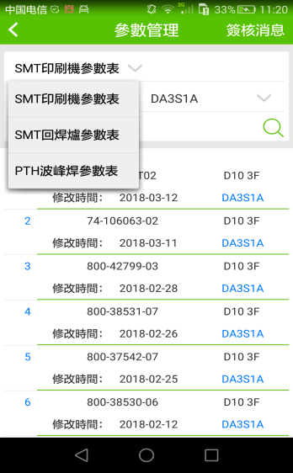
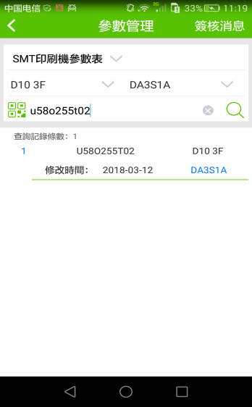
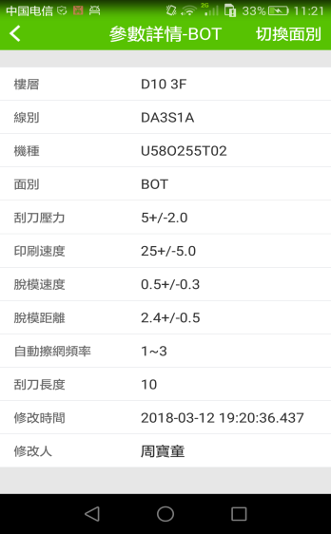
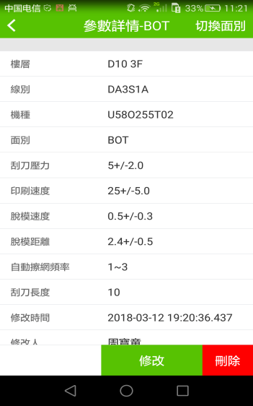
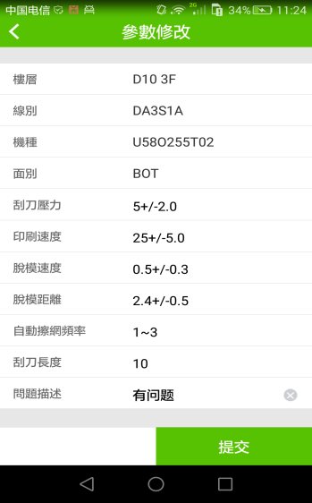
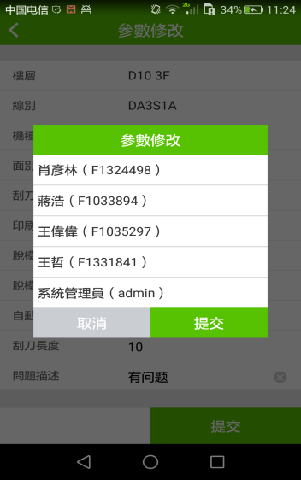
參數管理
點擊【首頁】-【功能管理】-【參數管理】即可進入【參數管理】頁面對印刷機、波峰焊、回焊爐參數進行查詢、修改、刪除、簽核等操作，
參數修改、刪除功能目前只對Team為ME或Process的用戶開放。
參數查詢：在下拉框中選擇參數表、樓層、線別，掃描或輸入機種，
點擊搜索圖標可精確查詢具體的機種參數，點擊參數列表項可進入【參數詳情-BOT】頁面查看詳細的參數信息，點擊右上角【切換面別】可切換為TOP面參數詳情。
若用戶Team為ME或Process，【參數詳情-面別】頁面右下角將會出現【修改】和【刪除】按鈕。
參數修改：點擊【修改】，進入【參數修改】頁面，用戶可修改部
分參數值，在修改完參數值后，輸入問題描述后再點擊【提交】，彈出【參數修改】提示框，選擇簽核人，點擊【提交】，當提示“提交參數修改成功……”說明參數提交成功了，還需等待簽核人對提交的參數進行簽核，簽核通過后才能在系統中修改該機種的參數記錄。
參數刪除：點擊【刪除】，彈出【參數刪除】提示框，選擇簽核人，
點擊【提交】，當提示“提交參數刪除成功……”說明參數提交成功，還需等待簽核人對提交的參數進行簽核，簽核通過后才能在系統中刪除該機種的參數記錄。
用戶可點擊【參數管理】-【簽核消息】進入【簽核消息】頁面對提交參數的簽核狀態進行查看或簽核操作。

Slide 17
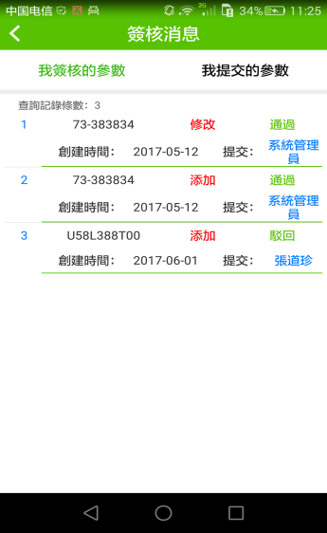
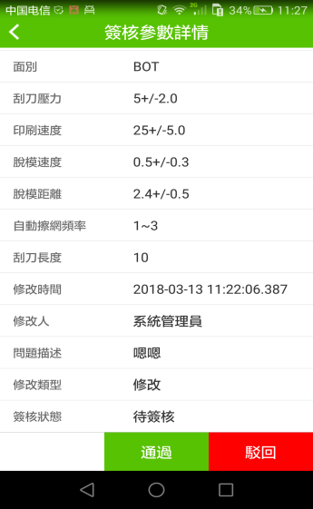




參數管理
點擊【參數管理】頁面右上角的【簽核消息】，可進入【簽核消息】頁面查詢用戶簽核或提交的參數簽核狀態和詳細信息。
參數簽核：在【我簽核的參數】中，點擊參數列表項，可進入
【簽核參數詳情】頁面查看該參數列表項的詳細信息，若簽核狀態為“待簽核”，在頁面右下角將會顯示【通過】和【駁回】按鈕，點擊其中一個按鈕，彈出【參數簽核提示】提示框，點擊【確定】即可通過或駁回該參數修改或刪除提交信息，通過后修改或刪除操作將會生效。
提交參數簽核狀態查詢：在【我提交的參數】中，可查看用戶提交
的參數歷史記錄，點擊參數列表項，可進入【簽核參數詳情】頁面查看該參數列表項的詳細信息。

Slide 18






異常管理
點擊【首頁】-【功能管理】-【異常管理】即可進入【異常管理】頁面
查看和處理用戶點檢過程中提交的異常點檢信息。
在【處理】下，點擊異常點檢信息列表項，可進入【異常詳細信息】頁面查看詳細的異常信息，如出現上傳圖片項，點擊圖片進入圖片查看頁面，可對圖片進行縮放操作。
異常處理：若處理狀態為“待處理”，在【異常詳細信息】頁面
右下角將出現【通過】和【駁回】按鈕，點擊【通過】，彈出【通過異常】提示框，輸入回復內容，點擊【提交】即可提交異常處理結果為已處理；點擊【駁回】，彈出【駁回異常】提示框，輸入駁回原因，點擊【提交】即可提交異常處理結果為駁回。
在【創建】下，可查看用戶提交的點檢異常信息記錄。
提交異常狀況查詢：點擊異常點檢信息列表項進入【異常詳細信
息】頁面查看詳細的異常信息及處理狀態，如出現上傳圖片項，點擊圖片進入圖片查看頁面，可對圖片進行縮放操作。

Slide 19




賬戶
【賬戶】頁面主要含為頭像設置、賬號信息、員工信息、修改密碼、版本更新、意見反饋、聯繫我們等功能模塊。
頭像設置：對用戶頭像進行編輯和設置。
點擊頭像，底部會彈出選擇菜單，【圖庫】是從相冊中選擇一張照片編輯后作為頭像，【拍照】是調用系統相機拍攝一張照片編輯后作為頭像，在選擇或拍攝完照片，系統會自動跳轉到圖片編輯頁面，拖動編輯框的四個點，選擇顯示區域，編輯完后點擊【保存】返回【賬戶】頁面，這時可以看到頭像已經設置完成。
賬號信息：查看和設置當前用戶的賬號信息。
點擊頭像右側空白處，進入【賬號信息】頁面，可以看到當前用戶的詳細賬號信息，其中中文名、英文名、電話、郵箱、製造處、SBU、Team、工站信息用戶可以進行編輯修改，修改完成后點擊頁面右上角【保存】即可提交修改，出現“保存賬號信息成功”則說明賬號信息修改成功。
注：當用戶點檢掃描二維碼提示“您暫無權限點檢”時，說明用戶的製造處、SBU與二維碼對應的製造處、SBU不一致，這時可以嘗試在【賬號信息】中修改製造處和SBU再重新掃碼點檢。

Slide 20




賬戶
員工信息：查詢用戶所在的Team下的員工賬號信息，添加員工信息。
點擊【賬戶】-【員工信息】進入【員工信息】頁面，可以看到用戶所在Team下的所有員工的工號、姓名、職務、主管工號信息。
1）員工信息查詢：也可以在輸入框中輸入要查找的員工的姓名或工號，點擊搜索圖標進行模糊查詢，點擊員工信息列表項，可進入【員工詳細信息】頁面查看該員工賬戶的詳細信息。
2）添加員工賬號：只有UserLevel>=1的用戶才能使用功能，這時在頁面的右上角會出現【添加】，點擊后進入【添加員工】頁面，根據提示要求輸入要添加員工的各項信息后，點擊右上角【提交】，系統會對提交信息進行校驗，首先判斷系統中是否存在該員工賬號，存在則提示“該員工已存在……”，否則則判斷其他提交信息是否符合要求，校驗無誤后則添加到系統，當提示“添加賬號成功，初始密碼為……”則說明員工賬號添加成功，用戶需記住初始密碼，再讓被添加的員工登錄系統進行校驗。

Slide 21






賬戶
修改密碼：修改賬號的登錄密碼。
點擊【賬戶】-【修改密碼】進入【賬號密碼修改】頁面，輸入賬號的原密碼、修改后的新密碼、驗證新密碼，輸入完成后點擊【修改密碼】，當提示“修改密碼成功”則說明密碼修改成功了。
密碼規則：長度為8-16位，並且包含大小寫字母、數字和特殊字符。
版本更新：顯示當前APP的版本信息或更新下載最新APP版本。點擊
【賬戶】-【版本更新】，若當前APK的版本號與服務器的版本號相等，則彈出【已是最新版本】提示框，并顯示當前APK的版本號和版本名稱；若當前APK版本號小於服務器的版本號，則彈出【發現新版本】提示框，并顯示更新內容，點擊【更新】則彈出【下載APK】下載進度提示框開始從下載最新版本，下載完成后系統會自動安裝新版本，安裝完需重新登錄。
意見反饋：發表對本系統的建議和反饋意見，以便於開發人員在後
期開發中進行改進。
點擊【賬戶】-【意見反饋】進入【意見反饋】頁面，在底部的輸入框中輸入內容，輸入完成后點擊【發表】進行提交，提交成功后反饋意見將顯示在最上面一列。
聯繫我們：提供開發人員的聯繫方式，方便用戶遇到問題能夠及時
咨詢開發人員。
點擊【賬戶】-【聯繫我們】，彈出【聯繫我們】提示框，顯示開發人員的組織、電話和郵箱地址。
切換賬號：退出當前賬號。
點擊【賬戶】-【切換賬號】，彈出【切換賬號】提示框，點擊【確定】退出當前賬號并返回到登錄界面。

Slide 22
謝謝觀看！
We will do it better!

